Slide 1


Das Silo-Problem
Kommunikations-Silos im Unternehmen erkennen und überwinden
Mirko Lange, Scompler

Slide 2
Unternehmen haben aber noch ein Problem…

Slide 3


Das Problem: Es gibt nicht nur „ein“ Content Marketing!
Wir haben im Unternehmen nämlich viele Funktionen, Rollen , Teams oder gar Abteilungen…
Und die auch noch zum Teil mehrfach, wenn es mehrere Geschäftsbereiche gibt.

Slide 4



Und die wollen alle etwas anderes…
“Ich brauche Snackable Content und Engagement!”
Social Media

Slide 5



Und die wollen alle etwas anderes…
“Ich muss auf Keywords optimieren”
Social Media
SEO

Slide 6




Und die wollen alle etwas anderes…
“Ich will so sein wie die Brand Eins.”
Social Media
SEO
Corporate
Publishing

Slide 7
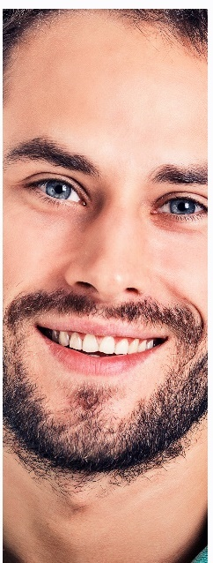


Und die wollen alle etwas anderes…
“Eigentlich machen wir das doch schon immer, oder?“
Social Media
SEO
Corporate
Publishing
Public Relations

Slide 8



Und die wollen alle etwas anderes…
“Das mit den Kunden muss doch billiger gehen!”
Social Media
SEO
Corporate
Publishing
Public Relations
Customer Service

Slide 9



Und die wollen alle etwas anderes…
„Ich brauche 3 Dinge: Leads, Leads und Leads!“
Social Media
SEO
Corporate
Publishing
Public Relations
Customer Service
Demand Generation

Slide 10


Und die wollen alle etwas anderes…
„Ich will Reichweite und Bekanntheit, um jeden Preis!“
Social Media
SEO
Corporate
Publishing
Public Relations
Customer Service
Demand Generation
Digital Marketing

Slide 11
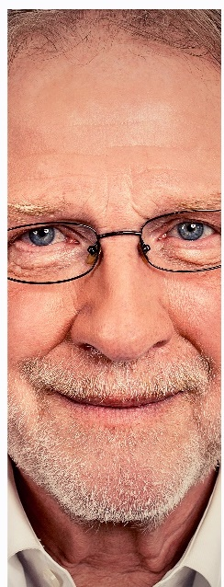


Und die wollen alle etwas anderes…
„Ich will endlich auch mal gelesen werden.“
Social Media
SEO
Corporate
Publishing
Public Relations
Customer Service
Demand Generation
Digital Marketing
Interne Kommunikation

Slide 12


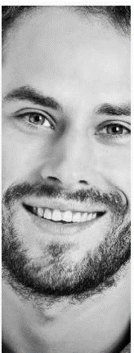


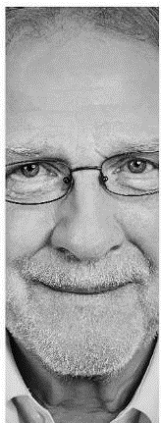
Und die wollen alle etwas anderes…
„Es geht hier doch um Branded Content, oder?“
Social Media
SEO
Corporate
Publishing
Public Relations
Customer Service
Demand Generation
Digital Marketing
Interne Kommunikation
Marken- führung

Slide 13


So entstehen Silos!
Social Media
SEO
Corporate
Publishing
Public Relations
Customer Service
Demand Generation
Digital Marketing
Interne Kommunikation
Marken- führung

Slide 14
Jeder kämpft für sich um seine persönlichen KPIs
Ranking für bestimmte Keywords
Clippings, Meinungsindex, Fairnessindex
„Natürlich Leads, Leads und Leads!“
„Anzahl Artikel in der W&V!“
Aufrufe im Intranet
Likes, Shares, Kommentare und Traffic!
Produktions-kosten und Besuche
“Reduktion der Anrufe im Callcenter”
Anzahl Markenzeichen pro Content
Social Media
SEO
Corporate
Publishing
Public Relations
Customer Service
Demand Generation
Digital Marketing
Interne Kommunikation
Marken- führung

Slide 15
Also wie bringen wir da jetzt „Content“ rein?
Touchpoint Management?
Sales Funnel?
?
Customer Journey Management?
Social Media
SEO
Corporate
Publishing
Public Relations
Customer Service
Demand Generation
Digital Marketing
Interne Kommunikation
Marken- führung
Content Marketing

Slide 16
Das ist der falsche Ansatz, denn: Alle produzieren ja schon „Content“
Content
Content
Content
Content
Content
Content
Content
Content
Content
Social Media
SEO
Corporate
Publishing
Public Relations
Customer Service
Demand Generation
Digital Marketing
Interne Kommunikation
Marken- führung

Slide 17
Wir brauchen die verbindende Content Strategie
Gemeinsame Content Strategie und gemeinsame „Story“
Content
Content
Content
Content
Content
Content
Content
Content
Content
Social Media
SEO
Corporate
Publishing
Public Relations
Customer Service
Demand Generation
Digital Marketing
Interne Kommunikation
Marken- führung

Slide 18
Und die sorgt dafür, dass Unternehmensziele gemeinsam verfolgt werden
Unternehmens-Strategie
Kommunikations-/Marketing Strategie
Gemeinsame Content Strategie und gemeinsame „Story“
Content
Content
Content
Content
Content
Content
Content
Content
Content
Social Media
SEO
Corporate
Publishing
Public Relations
Customer Service
Demand Generation
Digital Marketing
Interne Kommunikation
Marken- führung

Slide 19
Aber wir brauchen auch gemeinsame Content Operations
Unternehmens-Strategie
Kommunikations-/Marketing Strategie
Gemeinsame Content Strategie und gemeinsame „Story“
Public Relations
Customer Service
Interne Kommunikation
Social Media
Marken- führung
SEO
Demand Generation
Corporate
Publishing
Digital Marketing
Gemeinsame Content Governance und vernetzte Content Operations („Telling“)
Content Planer
SEO- Specialists
Redakteure
Grafiker
Media- Specialists
Bewegtbild Specialists
Influencer Relations
Community Management
Kanal- Specialists

Slide 20

Jetzt mit Scompler loslegen!
www.scompler.com/sign-up

Slide 21

Herzlichen Dank!
„Content Marketing die Kunst, mit Kommunikation Bedürfnisse zu erfüllen und deswegen geachtet oder mit seinem Produkt begehrt oder zu werden.“
Mirko Lange, Scompler
E-Mail: mirko@scompler.com
Web: www.scompler.com

